Slide 1
Моделирование компетентностной модели педагога как требование модернизации современного образования
Л.Н. Харавинина, заведующий КПО

Slide 2
Внешние вызовы
Концепция модернизации российского образования до 2020 г.
Комплексе мер, направленных на совершенствование системы среднего профессионального образования, на 2015 - 2020 годы
Национальная доктрина образования в Российской Федерации определила цели обучения и воспитания на период до 2025 г .
Приоритетный проект "Образование" по направлению "Подготовка высококвалифицированных специалистов и рабочих кадров с учетом современных стандартов и передовых технологий"
Профессиональный стандарт "Педагог профессионального обучения, профессионального образования и дополнительного профессионального образования"

Slide 3
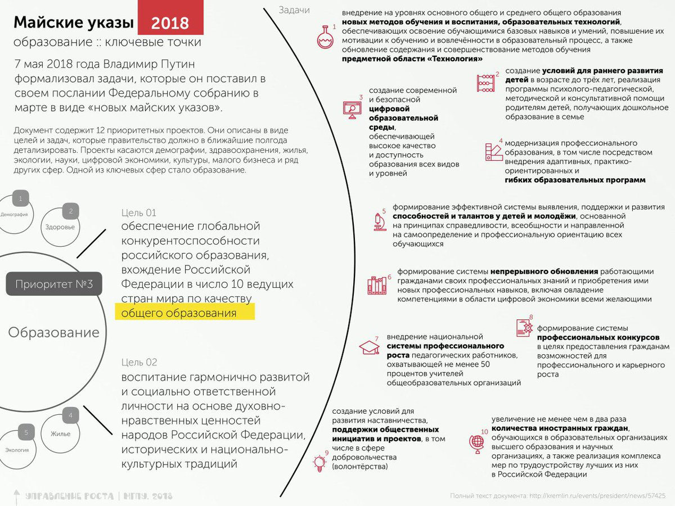

Slide 4
Цель
Разработать программу развития профессиональных образовательных организаций в субъектах Российской Федерации, предусматривающую меры по развитию инфраструктуры, кадрового потенциала, созданию современных условий для реализации профессиональных образовательных программ, а также планируемые сроки аккредитации таких организаций в соответствии со стандартами «Ворлдскиллс»
Протокол от 21 ноября 2017 г. № 7 заседания организационного комитета по подготовке и проведению мирового чемпионата по профессиональному мастерству по стандартам «Ворлдскиллс» в г. Казани в 2019 году

Slide 5
Задача
поиск новых подходов к организации системы повышения квалификации педагогов
Персонифицированная модель повышения квалификации позволит формировать индивидуальный подход к обучению, преодолевать имеющиеся у каждого свои дефициты, воспитывать культуру самоорганизации и самообразования, интегрироваться в образовательное пространство

Slide 6
Направления профессионального образования
Формальное образование
Курсы ПК
Стажировка
неформальное образование
Внутрикорпоративное обучение
Конференции
информальное образование
Работа в педсообществах
Самообразование
Переподготовка
Семинары
Наставничество
Конкурсы
Интернет - общение
Аудит

Slide 7
Типичные проблемы
отсутствие возможности внешней оценки приобретенных вне стен образовательных организаций компетенций и адекватного учета результатов неформального и информального образования при прохождении аттестации и продвижении по карьерной лестнице
педагогические работники спо не имеют развитых навыков анализа внешней среды и формирования необходимых для новых видов деятельности профилей компетенций;
в СПО еще нет практики консалтинговой поддержки движения по индивидуальным образовательным траекториям для их отслеживания и корректировки

Slide 8
Противоречие
Нет единого и универсального понимания компетентности педагогического работника
Составляющие ПК
специальная
коммуникативная
социальная
информационная
организационная
методическая
личностная

Slide 9
Конкретные компетенции/компетентности педагога,
по формированию которых имеются научные труды
(в алфавитном порядке)
- акмеологическая
- диагностическая
- дискурсивно-стилистическая
- инклюзивная
- инновационная
- информационная
- исследовательская
- коммуникативная
- коммуникативно-речевая
- конфликтологическая
- креативная
- методическая
- организационно-управленческая
- педагогическая
- прогностическая
- проектировочной
- проектная
- психологической
- регулятивная
- рефлексивная
- технологическая
- управленческая
- целеполагания
- ИКТ

Slide 10
Инструменты выявления компетенций
Система анализа должности (WPS – work profiling system) – такая система представляет собой электронный опросник, одной из возможностей которого является определение основных компетенций для позиции заполняющего опросник респондента.
Метод репертуарных решеток заключается в том, что респонденты произвольно выбирают трех работников анализируемой позиции и сравнивают причины разной эффективности их труда, тем самым, называя критические качества, необходимые для успеха на этой позиции.
Опросник компетенций представляет собой письменный опросник, в который респонденты отмечают наиболее важные области их труда.
Метод критических инцидентов это структурированное интервью, в ходе которого интервьюируемый рассказывает о реально произошедших случаях в его работе, в ходе которых были совершены серьезные промахи или достигнут успех.
Метод попарного сравнения – опросник, в котором все компетенции расположены попарно и предлагается выбрать более значимую компетенцию из двух предложенных.
Метод анализа работ представляет собой изучение различных документов и должностных инструкций анализируемых должностей.

Slide 11
Обобщенная модель формирования компетенции
Построение модели формирования (становления, развития) – это основное условие (способ) формирования той или иной компетенции / компетентности
Большинство моделей включают:
Организационно-педагогический блок
Цели и задачи
Принципы
Организационно-педагогические условия
Функции (целеполагание, мотивация)
Содержательно-процессуальный блок
Содержание (компетенции и их компоненты, показатели, критерии)
Этапы
Формы и методы обучения
Функции (обучение, воспитание, развитие)
Оценочно-результативный блок
Уровни сформированности
Формы и методы контроля
Функции (диагностика, корректировка, прогнозирование)

Slide 12
Какие условия способствуют успешному личностному и профессиональному развитию педагога?
Активизация потребности в личностном и профессиональном саморазвитии через диагностику профессиональных затруднений.
Создание профессионального образовательного пространства для расширения «поля возможных действий» педагогов
Фиксирование инновационного опыта
Личностное и профессиональное самообразование педагога
Мониторинг развития профессиональной компетентности педагога

Slide 13
Построение ИОТ
Определение содержания образования
Определение содержания образования
Выбор практических заданий и самостоятельных работ
Планирование собственных действий
Информационная карта
Информация о дополнительных образовательных программах
Информация о формах корпоративного обучения

Slide 14
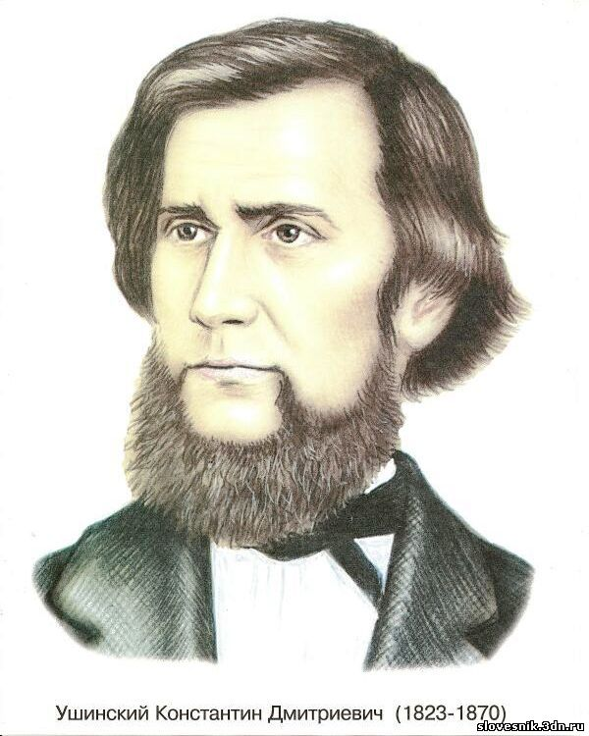
Учитель жив, пока он учиться. Когда он перестает учиться, в нем умирает учитель.
Вечно изобретать, пробовать, совершенствовать и совершенствоваться – вот единственный курс учительской жизни.

